Slide 1
Mamlakatimizda ishlab chiqarilayotgan sanoat mahsulotlari tahlili
Bajardi Hazratova Sh
Tekshirdi:

Slide 2
Reja:
Kirish
O‘zbekiston sanoatining umumiy tavsifi
Asosiy sanoat mahsulotlari va ularning tahlili
Sanoat mahsulotlari ishlab chiqarishining asosiy muammolari va istiqbollari
Xulosa
Foydalanilgan adabiyotlar

Slide 3
KIRISH
Sanoat tarmog‘i mamlakat iqtisodiyotining yetakchi sohalaridan biri bo‘lib, yalpi ichki mahsulot (YaIM)ni shakllantirishda, bandlikni ta’minlashda hamda eksport salohiyatini oshirishda muhim ahamiyat kasb etadi. O‘zbekiston Respublikasida so‘nggi yillarda sanoatni modernizatsiya qilish, diversifikatsiya qilish va yuqori qo‘shilgan qiymatga ega mahsulotlar ishlab chiqarishni kengaytirish bo‘yicha izchil islohotlar amalga oshirilmoqda. Shu jihatdan sanoat mahsulotlari tarkibi va ishlab chiqarish hajmlarini tahlil qilish muhim hisoblanadi.

Slide 4
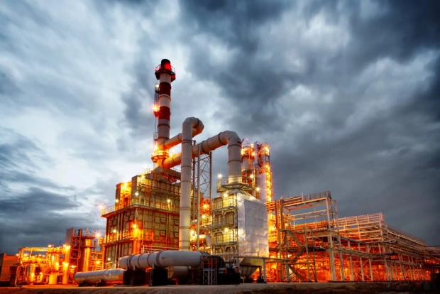
O‘ZBEKISTON SANOATINING UMUMIY TAVSIFI
O‘zbekiston sanoati ko‘p tarmoqli tuzilishga ega bo‘lib, quyidagi asosiy yo‘nalishlarni o‘z ichiga oladi:
qazib chiqarish sanoati;
qayta ishlash sanoati;
elektr energiyasi, gaz va bug‘ ishlab chiqarish;
suv ta’minoti va chiqindilarni qayta ishlash.
So‘nggi yillarda ayniqsa qayta ishlash sanoatining ulushi ortib bormoqda. Bu iqtisodiyotning xomashyo eksportiga qaramligini kamaytirish va tayyor mahsulotlar ishlab chiqarishni rivojlantirishga qaratilgan davlat siyosati natijasidir.

Slide 5

Yoqilg‘i-energetika sanoati mahsulotlari
Yoqilg‘i-energetika majmuasi sanoatning strategik tarmog‘i hisoblanadi. Ushbu sohada quyidagi mahsulotlar ishlab chiqariladi:
tabiiy gaz;
neft va gaz kondensati;
benzin, dizel yoqilg‘isi;
elektr energiyasi.
O‘zbekiston tabiiy gaz zaxiralari bo‘yicha mintaqada yetakchi davlatlardan biri hisoblanadi. So‘nggi yillarda energiya tejamkor texnologiyalarni joriy etish va qayta tiklanuvchi energiya manbalaridan (quyosh, shamol) foydalanish hajmi ham oshib bormoqda.

Slide 6
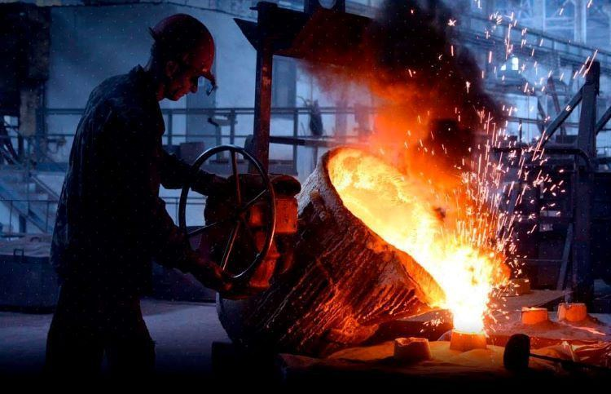
Metallurgiya sanoati mahsulotlari
Metallurgiya sanoati mamlakat sanoat ishlab chiqarishida muhim o‘rin tutadi. Asosiy mahsulotlar:
oltin va kumush;
mis;
po‘lat va prokat mahsulotlari;
rangli metallar.
Navoiy kon-metallurgiya kombinati va Olmaliq kon-metallurgiya kombinati ushbu sohaning yirik korxonalari hisoblanadi. Metallurgiya mahsulotlari nafaqat ichki bozorni ta’minlaydi, balki eksportda ham katta ulushga ega.

Slide 7

Kimyo va neft-kimyo sanoati mahsulotlari
Kimyo sanoatida ishlab chiqarilayotgan asosiy mahsulotlar:
mineral o‘g‘itlar (azotli, fosforli, kaliyli);
polietilen, polipropilen;
kimyoviy tolalar;
bo‘yoqlar va maishiy kimyo mahsulotlari.
Ushbu soha qishloq xo‘jaligi va boshqa sanoat tarmoqlari uchun muhim xomashyo bazasini yaratadi. Kimyo sanoatining rivojlanishi import o‘rnini bosuvchi mahsulotlar ishlab chiqarishni kengaytirishga xizmat qilmoqda.

Slide 8

Mashinasozlik va avtomobilsozlik mahsulotlari
Mashinasozlik sanoati yuqori texnologiyali soha hisoblanadi. Asosiy mahsulotlar:
yengil va yuk avtomobillari;
qishloq xo‘jaligi texnikalari;
elektrotexnika mahsulotlari;
maishiy texnika.
O‘zbekistonda avtomobilsozlik (yengil avtomobillar, avtobuslar, yuk mashinalari) sanoati jadal rivojlanmoqda. Mahsulotlarning muayyan qismi eksportga yo‘naltirilmoqda.

Slide 9

Yengil sanoat mahsulotlari
Yengil sanoat aholini kundalik iste’mol mahsulotlari bilan ta’minlaydi. Ushbu sohada ishlab chiqariladigan mahsulotlar:
paxta tolasi;
ip-kalava;
matolar;
tayyor tikuv-trikotaj mahsulotlari.
So‘nggi yillarda paxta xomashyosini eksport qilishdan ko‘ra, uni chuqur qayta ishlash orqali tayyor mahsulot ishlab chiqarishga e’tibor kuchaydi.

Slide 10
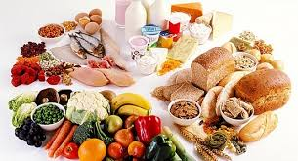
Oziq-ovqat sanoati mahsulotlari
Oziq-ovqat sanoati ichki bozor barqarorligini ta’minlashda muhim ahamiyatga ega. Asosiy mahsulotlar:
un va non mahsulotlari;
go‘sht va sut mahsulotlari;
o‘simlik yog‘i;
konservalar va ichimliklar.
Ushbu sohada kichik va o‘rta biznes subyektlarining ulushi yuqori bo‘lib, hududiy rivojlanishga xizmat qiladi.

Slide 11
SANOAT MAHSULOTLARI ISHLAB CHIQARISHINING ASOSIY MUAMMOLARI VA ISTIQBOLLARI
Muammolar:
ayrim tarmoqlarda eskirgan texnologiyalarning mavjudligi;
energiya resurslaridan samarasiz foydalanish;
eksport mahsulotlarining yetarli darajada diversifikatsiya qilinmaganligi.
Istiqbollar:
raqamli texnologiyalar va innovatsiyalarni joriy etish;
yuqori qo‘shilgan qiymatli mahsulotlar ishlab chiqarishni kengaytirish;
xorijiy investitsiyalarni jalb qilish;
sanoat klasterlarini rivojlantirish.

Slide 12

HUDUDIY KESIMDA SANOAT MAHSULOTLARI ISHLAB CHIQARILISHI TAHLILI
O‘zbekistonda sanoat ishlab chiqarishi hududlar bo‘yicha notekis joylashgan bo‘lib, bu hududlarning tabiiy resurslari, infratuzilma darajasi va investitsion jozibadorligiga bog‘liq.
Toshkent shahri va Toshkent viloyati
mashinasozlik;
elektrotexnika;
kimyo;
qurilish materiallari sanoati rivojlangan

Slide 13
Navoiy va Qashqadaryo viloyatlari
qazib chiqarish sanoati;
metallurgiya;
yoqilg‘i-energetika sanoati rivojlangan.
Farg‘ona vodiysi viloyatlari
yengil sanoat;
oziq-ovqat sanoati;
avtomobilsozlik va ehtiyot qismlar ishlab chiqarish asosiy o‘rinni egallaydi.

Slide 14
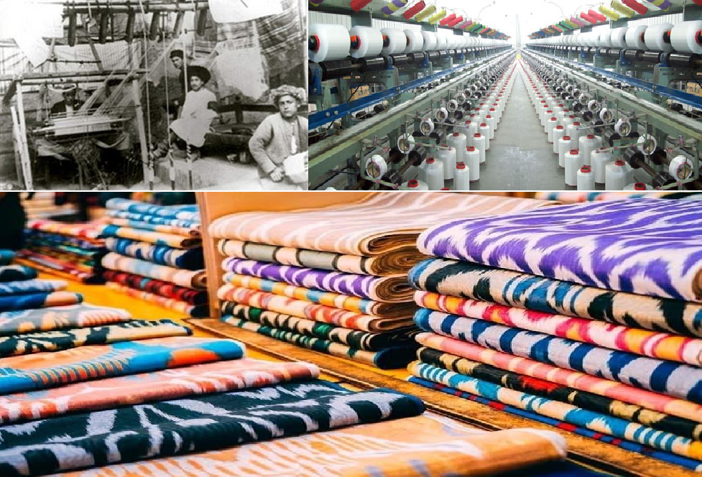
EKSPORTGA YO‘NALTIRILGAN SANOAT MAHSULOTLARI TAHLILI
O‘zbekiston sanoat mahsulotlarining muhim qismi tashqi bozorlarga chiqarilmoqda. Eksportda quyidagi mahsulotlar yetakchilik qiladi:
rangli va qimmatbaho metallar;
kimyo sanoati mahsulotlari;
to‘qimachilik va tayyor tikuv-trikotaj mahsulotlari;
avtomobil va ehtiyot qismlar.

Slide 15
XULOSA
Xulosa qilib aytganda, O‘zbekistonda ishlab chiqarilayotgan sanoat mahsulotlari tarkibi yildan-yilga kengayib, sifat jihatidan takomillashib bormoqda. Qayta ishlash sanoatining rivojlanishi, eksport salohiyatining oshishi va zamonaviy texnologiyalarning joriy etilishi mamlakat sanoatining barqaror o‘sishini ta’minlamoqda. Kelgusida sanoat mahsulotlari ishlab chiqarishni yanada diversifikatsiya qilish va raqobatbardoshligini oshirish asosiy vazifalardan biri bo‘lib qoladi.

Slide 16
FOYDALANILGAN ADABIYOTLAR
Abdug‘aniyev A., Xudoyberdiyev Z. Milliy iqtisodiyot. – Toshkent: Iqtisodiyot, 2021.
Shodmonov Sh.Sh., G‘afurov U.V. Iqtisodiyot nazariyasi. – Toshkent: Fan va texnologiya, 2020.
Mullajonov F. Sanoat iqtisodiyoti. – Toshkent: Iqtisodiyot, 2019.
Karimov M. O‘zbekiston sanoati va uning rivojlanish istiqbollari. – Toshkent: Yangi nashr, 2022
O‘zbekiston Respublikasi Prezidenti. “O‘zbekiston Respublikasini rivojlantirishning 2022–2026 yillarga mo‘ljallangan Taraqqiyot strategiyasi”. – Toshkent, 2022.
O‘zbekiston Respublikasi Prezidentining sanoatni rivojlantirishga oid farmon va qarorlari to‘plami. – Toshkent, 2020–2024 yy.
O‘zbekiston Respublikasi Vazirlar Mahkamasining sanoat va ishlab chiqarishni modernizatsiya qilishga oid qarorlari. – Toshkent.

